Slide 1
Лекция 11. Enterprise L3 Grid — учебный итоговый проект РО2

Slide 2
Цель лекции
Собрать технологии РО2 в единую архитектуру распределенной корпоративной сети
Зафиксировать выбранную модель: L2 Access, L3 Distribution, Core/Edge и DMZ
Развести варианты VPN: GRE, Policy-Based IPsec и GRE over IPsec
Построить правильный порядок сборки и приемки итогового проекта
Подготовить исполнительную документацию, которая подтверждает фактическую настройку

Slide 3
Учебные вопросы
1. Обобщение L3-маршрутизации, безопасности и сервисов крупного предприятия
2. Интеграция модулей L2 из РО1 и L3 из РО2
3. Зоны Core, Distribution, Access, Edge и DMZ
4. Масштабирование адресации и комплексная исполнительная документация

Slide 4
1. Enterprise L3 Grid — название учебного проекта
Enterprise L3 Grid не является общепринятым отраслевым стандартом
В рамках курса это название учебной распределенной сети HQ–Branch–Provider–DMZ
Проект объединяет маршрутизацию, DHCP Relay, OSPF, ACL, VPN, IP SLA, NTP, Syslog и Backup
Главная задача — показать, что технологии работают как система, а не как отдельные лабораторные
Итог проверяется сценариями пользователей, отказами и исполнительной документацией

Slide 5
Сценарий итогового проекта фиксирует состав сети
HQ — головной офис с серверной VLAN, Management VLAN, DMZ и сетевым ядром
Branch — филиал с локальными пользовательскими VLAN и своим edge-router
Provider — учебная недоверенная сеть между публичными адресами площадок
DMZ — отдельная зона для сервисов, доступных из менее доверенных сегментов
NTP, Syslog, DHCP и Backup-серверы размещаются в серверной или Management-зоне HQ

Slide 6
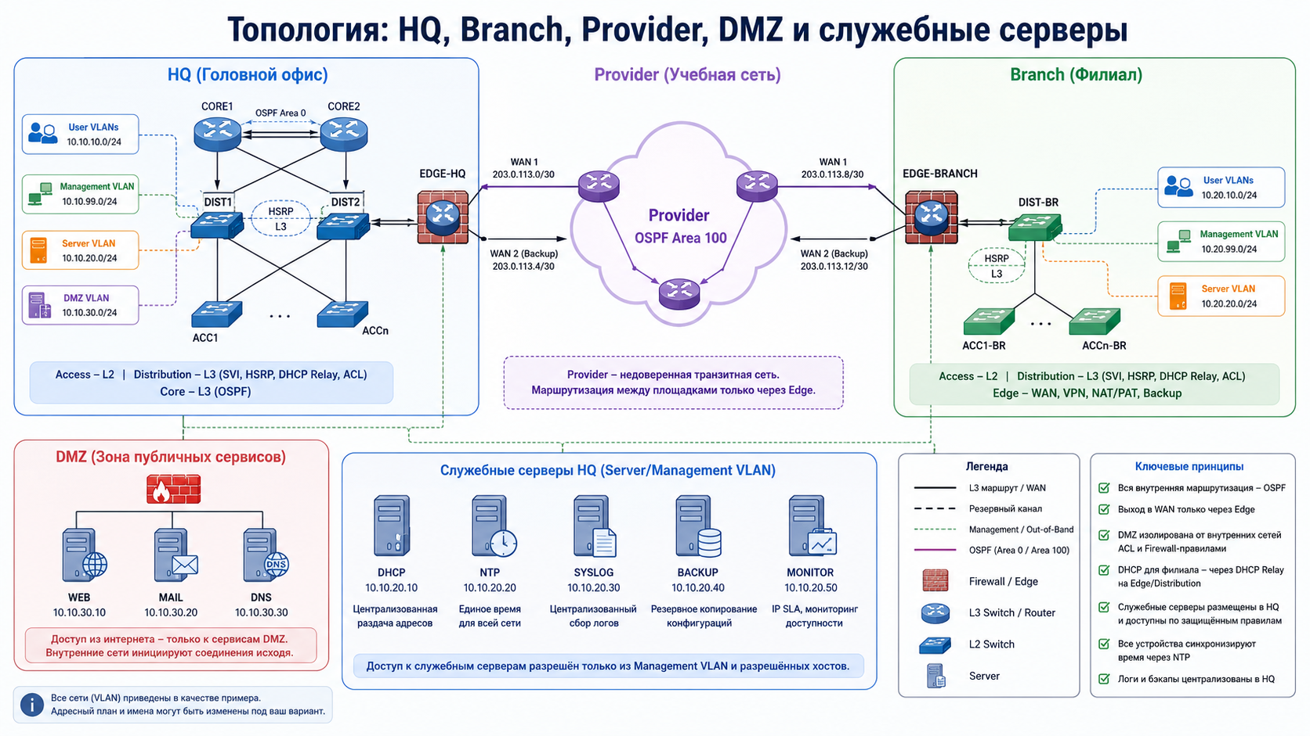
Топология: HQ, Branch, Provider, DMZ и служебные серверы

Slide 7
В проекте фиксируется одна архитектурная модель
Access-коммутаторы работают преимущественно на L2
Access подключается к Distribution через trunk или EtherChannel
Distribution содержит SVI, HSRP, DHCP Relay и часть ACL-политик
Core или Collapsed Core связывает Distribution, Edge и транзитные L3-сегменты
Edge отвечает за WAN, VPN, NAT/PAT и резервирование внешнего маршрута

Slide 8
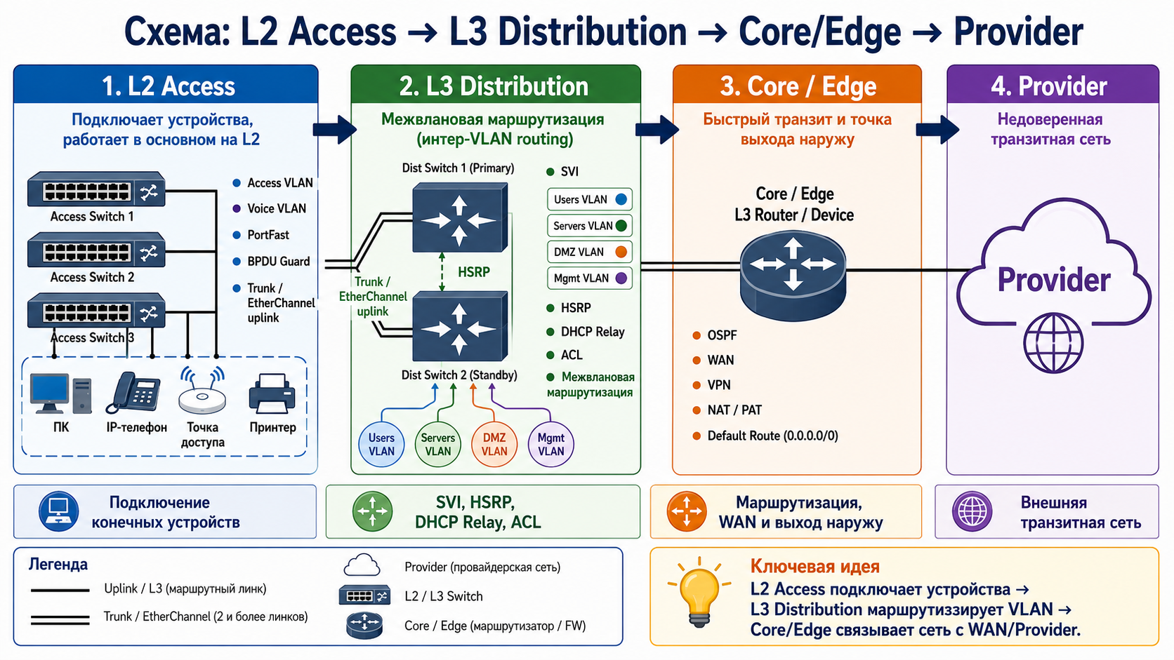
Схема: L2 Access → L3 Distribution → Core/Edge → Provider

Slide 9
L3-маршрутизация является каркасом проекта
Connected routes появляются на SVI, routed ports, loopback, tunnel и WAN-интерфейсах
OSPF распространяет внутренние маршруты между HQ, Branch и транзитными зонами
Default route передает внутренним устройствам направление выхода к Edge
Static routes применяются на Edge, для underlay, default route и резервирования
Межобластная OSPF-суммаризация выполняется на ABR, а не заменяется случайными static summary routes

Slide 10
Static routes и OSPF summary решают разные задачи
Статический маршрут удобен для default route, underlay peer, management route и floating backup
OSPF summary между областями настраивается на ABR командой area range
Пример: area 10 range 10.10.0.0 255.255.0.0
Static summary route не должен подменять понимание OSPF ABR-суммаризации
В отчете нужно указать, где используется static route, а где OSPF-суммаризация

Slide 11
DHCP Relay зависит от маршрутизации и правильного gateway
DHCP-сервер размещается централизованно в HQ
ip helper-address настраивается на client-facing SVI пользовательских VLAN
DHCP Scope должен выдавать шлюз, который реально является gateway для этой VLAN
При HSRP клиентам выдается Virtual IP, а не физический адрес DIST1 или DIST2
Branch-клиенты получат адрес с HQ-сервера только после межплощадочной связности

Slide 12
Branch DHCP через HQ требует нескольких зависимостей
На Branch Gateway должен быть настроен ip helper-address на DHCP-сервер HQ
На DHCP-сервере должен существовать Scope для Branch VLAN
Gateway в Scope должен соответствовать Branch SVI или HSRP VIP
Должны быть маршруты от Branch Relay к DHCP-серверу и обратно к GIADDR
ACL, firewall и VPN selectors должны разрешать DHCP/BOOTP между Relay и Server

Slide 13
ACL задают границы доступа, а не просто блокируют все подряд
Стандартная ACL защищает VTY и разрешает SSH только из Management VLAN
Extended ACL ограничивает доступ пользователей, гостей, DMZ и серверных сегментов
DNS, DHCP, HTTP, HTTPS, ICMP и management-доступ разрешаются только там, где это нужно
Счетчики ACL показывают, какие правила реально сработали
Проектная матрица доступа важнее набора разрозненных deny-строк

Slide 14
VPN-вариант должен быть выбран явно
Вариант A: чистый GRE — удобно для OSPF через туннель, но шифрования нет
Вариант B: Policy-Based Site-to-Site IPsec — шифрует выбранный трафик, но обычно без Tunnel-интерфейса
Вариант C: GRE over IPsec — OSPF идет внутри GRE, а GRE защищается IPsec
Packet Tracer чаще ограничивает доступные варианты
В отчете студент обязан указать, какой VPN-вариант реализован и почему

Slide 15
Проверки зависят от выбранного VPN-варианта
GRE: show interfaces Tunnel0, ping remote tunnel IP, show ip ospf neighbor
Policy-Based IPsec: show crypto isakmp sa, show crypto ipsec sa, show access-lists
GRE over IPsec: show crypto isakmp sa, show crypto ipsec sa, show interfaces Tunnel0, show ip ospf neighbor
IKEv2 проверяется командами show crypto ikev2 sa и show crypto ipsec sa
Нельзя принимать все VPN-варианты одним одинаковым набором show-команд

Slide 16
Для GRE over IPsec диагностика идет по слоям
Underlay: есть маршрут до Public Peer и проходят UDP 500/4500, ESP или GRE
IKE SA: VPN-шлюзы согласовали управляющую SA
IPsec SA: растут counters encaps и decaps
GRE Overlay: проходит ping между Tunnel IP
OSPF и LAN: появляется соседство, маршруты и пользовательский трафик между площадками

Slide 17
Traceroute не доказывает шифрование IPsec
GRE traceroute по overlay может показать логический tunnel-hop
Policy-Based IPsec не является отдельным L3-hop в traceroute
Факт шифрования подтверждается show crypto ipsec sa и ростом pkts encaps/decaps
Underlay traceroute выполняется до публичного peer-адреса, например traceroute 198.51.100.2
Overlay traceroute проверяет путь между LAN, но не заменяет проверку IPsec SA

Slide 18
IP SLA должен проверять основной путь через фиксированный probe route
Probe Target — контрольная цель за основным провайдером, например 10.255.255.1/32
Команда ip route 10.255.255.1 255.255.255.255 203.0.113.1 фиксирует путь проверки через ISP1
Этот /32 маршрут не должен зависеть от Track
source-interface задает исходный адрес IP SLA, но не фиксирует физический путь
show ip route 10.255.255.1 должен подтверждать, что проверка идет через ISP1

Slide 19
Пример IP SLA и tracked default route для проекта
ip sla 1; icmp-echo 10.255.255.1 source-interface GigabitEthernet0/0
timeout 1000; frequency 5; ip sla schedule 1 life forever start-time now
track 1 ip sla 1 reachability; delay down 10 up 20
ip route 0.0.0.0 0.0.0.0 203.0.113.1 track 1
ip route 0.0.0.0 0.0.0.0 198.51.100.1 200

Slide 20
WAN Failover не резервирует VPN автоматически
IP SLA может переключить обычный default route с ISP1 на ISP2
VPN может оставаться привязанным к публичному адресу ISP1
Если tunnel source или crypto peer связан с ISP1, при отказе ISP1 VPN может упасть
Упрощенный учебный проект может резервировать только Internet-доступ и явно указать это ограничение
Полный отказоустойчивый проект требует второго VPN-туннеля или второго peer через ISP2

Slide 21
NTP, Syslog и Backup делают проект сопровождаемым
NTP синхронизирует время устройств для сопоставления событий
Syslog собирает сообщения OSPF, ACL, IP SLA, VPN и интерфейсов
Loopback Source дает постоянный адрес служебного трафика при наличии обратных маршрутов
Backup через TFTP или SCP сохраняет конфигурации после значимых изменений
Сеть без эксплуатационных сервисов может работать, но ее трудно сопровождать профессионально

Slide 22
2. L2 из РО2.1 остается фундаментом L3-проекта
VLAN разделяют пользователей, серверы, management, voice, WLAN, guest и DMZ
Trunk и EtherChannel переносят VLAN между Access и Distribution
Rapid PVST+, Root Bridge и BPDU Guard защищают L2 от петель
HSRP дает отказоустойчивый gateway для клиентских VLAN
L3-настройка не исправит ошибку access VLAN, native VLAN или trunk allowed list

Slide 23
STP Root и HSRP Active должны быть согласованы
Для VLAN лучше, когда STP Root и HSRP Active находятся на одном Distribution-коммутаторе
Это уменьшает лишние переходы трафика через межкоммутаторные связи
Для балансировки разные VLAN можно закрепить за разными active distribution-устройствами
Если STP и HSRP не согласованы, сеть может работать, но путь станет неэффективным
В документации нужно указать Root Bridge и HSRP Active для каждой важной VLAN

Slide 24
HSRP-шлюз в DHCP Scope должен быть Virtual IP
VLAN 10 USERS: HSRP VIP 10.10.10.1, DIST1 SVI 10.10.10.2, DIST2 SVI 10.10.10.3
VLAN 30 SERVERS: HSRP VIP 10.10.30.1, DIST1 SVI 10.10.30.2, DIST2 SVI 10.10.30.3
VLAN 50 DMZ: HSRP VIP 10.10.50.1, DIST1 SVI 10.10.50.2, DIST2 SVI 10.10.50.3
DHCP Scope должен выдавать клиентам адрес .1 как default gateway
ip helper-address настраивается на SVI обоих Distribution-коммутаторов

Slide 25
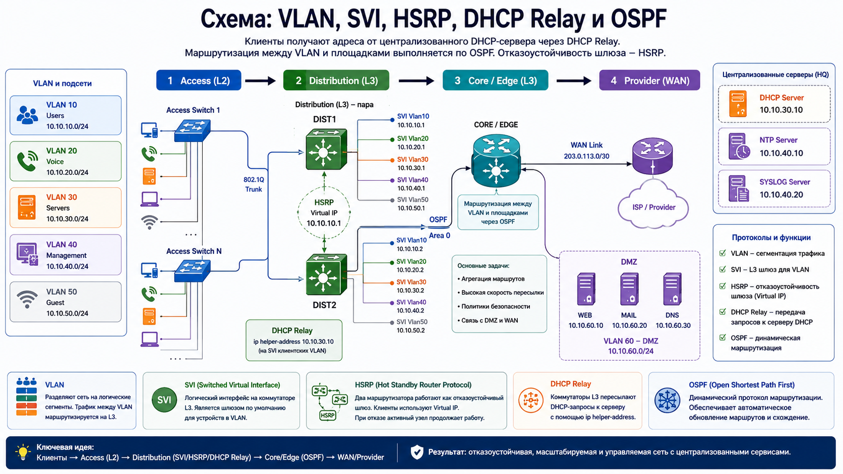
Схема: VLAN, SVI, HSRP, DHCP Relay и OSPF

Slide 26
3. Core отвечает за быструю и предсказуемую связность
Core — уровень магистральной передачи между крупными зонами сети
В небольшом стенде Core может быть Collapsed Core вместе с Distribution
В классическом дизайне пользовательские ACL и мелкие политики обычно размещают на Distribution или Edge
Инфраструктурные и защитные механизмы в Core полностью не исключаются
Главные требования к Core: устойчивость, предсказуемая маршрутизация и минимальная задержка

Slide 27
Distribution применяет политики и агрегирует Access
Distribution собирает Access-коммутаторы и клиентские VLAN
Здесь размещаются SVI, HSRP, DHCP Relay и часть ACL
Distribution выполняет межвлановую маршрутизацию и передает маршруты в Core
Здесь удобно применять политики между пользователями, серверами и DMZ
Слишком много политики на Access усложняет сопровождение, а слишком мало политики делает сеть плоской

Slide 28
Access подключает конечные устройства
Access-уровень подключает ПК, телефоны, точки доступа, камеры и принтеры
Здесь важны access VLAN, voice VLAN, PoE, PortFast и BPDU Guard
Неиспользуемые порты переводят в parking VLAN и отключают shutdown
Access-коммутатор не должен становиться транзитным маршрутизатором без проектной причины
Ошибки Access часто проявляются как отсутствие DHCP или невозможность ping gateway

Slide 29
DMZ в учебном проекте должна быть определена честно
DMZ (Demilitarized Zone) — зона сервисов, доступных из менее доверенных сетей
В учебном проекте DMZ может быть отдельной VLAN с Extended ACL на router или L3-switch
В production полноценную границу LAN–DMZ–WAN обычно реализует Stateful Firewall
Если сервер доступен только из внутренних VLAN, это скорее защищенная серверная зона, а не полноценная DMZ
Если нужен доступ из Интернета, добавляется Static NAT или Port Forwarding

Slide 30
Матрица доступа определяет смысл DMZ
Internet → WEB01 DMZ: разрешить HTTPS
Internet → LAN: запретить любой прямой доступ
USERS → WEB01: разрешить HTTP/HTTPS по заданию
GUEST → LAN: запретить
MGMT → DMZ: разрешить SSH/HTTPS management только администраторам

Slide 31
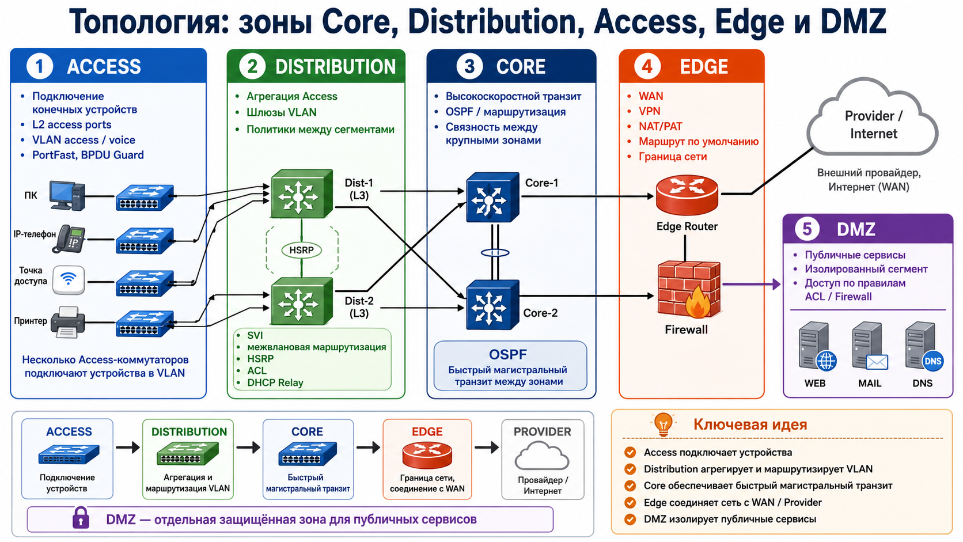
Топология: зоны Core, Distribution, Access, Edge и DMZ

Slide 32
4. Адресный план должен поддерживать OSPF Areas
HQ получает крупный блок 10.10.0.0/16
Branch получает крупный блок 10.20.0.0/16
VLAN внутри площадки получают предсказуемые /24 подсети
Loopback и tunnel-адреса выделяются из отдельного инфраструктурного диапазона
Такой план позволяет документировать areas и при необходимости применять summary на ABR

Slide 33
Point-to-Point links в учебном стенде лучше делать /30
Routed Point-to-Point Links обычно получают отдельные маленькие транзитные подсети
/30 дает два пригодных адреса и надежно поддерживается учебными симуляторами
/31 является нормальным вариантом в реальных сетях при поддержке платформы
Packet Tracer и отдельные учебные образы могут поддерживать /31 не полностью
Для базового стенда безопаснее использовать /30, а /31 упомянуть как промышленную оптимизацию

Slide 34
Конкретная схема OSPF Areas для проекта
Area 0: Core, Edge, транзитные L3-соединения и GRE Tunnel HQ–Branch
Area 10: внутренние сети HQ
Area 20: внутренние сети Branch
HQ ABR соединяет Area 10 и Area 0
Branch ABR соединяет Area 20 и Area 0

Slide 35
OSPF-приемка должна показать межобластные маршруты
На Branch маршруты к HQ-сетям должны отображаться как O IA, если они пришли из другой area
На HQ маршруты к Branch-сетям также должны отображаться как O IA
show ip ospf neighbor подтверждает соседство Full
show ip ospf interface brief показывает интерфейсы и area
show ip route ospf показывает, какие маршруты реально установлены в RIB

Slide 36
Пример адресного плана с HSRP и OSPF
HQ USERS VLAN 10: 10.10.10.0/24, HSRP VIP 10.10.10.1
HQ SERVERS VLAN 30: 10.10.30.0/24, HSRP VIP 10.10.30.1
HQ DMZ VLAN 50: 10.10.50.0/24, HSRP VIP 10.10.50.1
Branch USERS VLAN 10: 10.20.10.0/24, gateway 10.20.10.1
Tunnel и Loopbacks: отдельный инфраструктурный блок 10.255.0.0/16

Slide 37
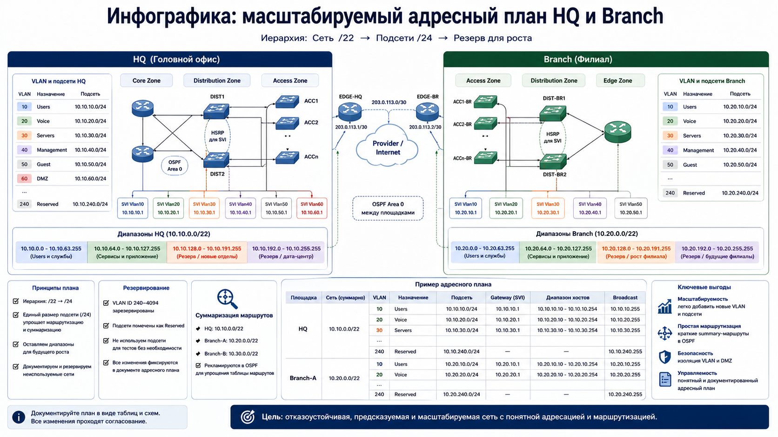
Инфографика: масштабируемый адресный план HQ и Branch

Slide 38
Правильный порядок сборки уменьшает количество ложных ошибок
Сначала собирают физическую топологию и L2: VLAN, trunk, EtherChannel, STP
Затем настраивают SVI, HSRP, routed ports, loopbacks и management-доступ
После этого строят WAN Underlay и маршруты до публичных peer-адресов
Далее настраивают выбранный VPN-вариант
Только после межплощадочной связности включают OSPF, DHCP Relay, ACL, NAT, IP SLA и сервисы

Slide 39
Порядок сборки для OSPF over GRE отличается от обычной OSPF-сети
GRE-туннель должен быть создан до проверки OSPF-соседства через tunnel
Для GRE over IPsec сначала нужен Underlay, затем IKE/IPsec, затем GRE и OSPF
DHCP Relay для Branch зависит от маршрута от Relay к DHCP-серверу HQ
Если VPN или OSPF еще не работают, Branch DHCP не пройдет
Поэтому нельзя полноценно проверять Branch DHCP раньше межплощадочной маршрутизации

Slide 40
Исполнительная документация фиксирует фактическую сеть
Проектная документация описывает, что должно быть построено
Исполнительная документация фиксирует, что фактически настроено и проверено
В нее входят логическая схема, физическая схема, адресный план и таблица интерфейсов
Также нужны таблицы VLAN, HSRP, OSPF Areas, static routes, ACL, NAT, VPN, IP SLA и Track
Отдельно фиксируются адреса NTP, Syslog, DHCP и Backup-серверов

Slide 41
Документация должна включать ограничения и журнал испытаний
Матрица доступа показывает разрешенные и запрещенные потоки между зонами
Таблица VPN Peers и Traffic Selectors показывает, какой трафик шифруется
Журнал отказных испытаний фиксирует время отказа, переключение и восстановление
Backup-журнал содержит имя файла, дату, устройство, способ копирования и результат восстановления
Известные ограничения стенда помогают честно отделить Packet Tracer от production-дизайна

Slide 42
Восстановление конфигурации нужно описывать точно
copy tftp: running-config обычно выполняет слияние с текущей конфигурацией
Для полной замены startup-сценария используют copy tftp: startup-config и reload
На поддерживаемом IOS можно использовать configure replace tftp://server/file.cfg force
Тест восстановления выполняется на тестовом устройстве или копии стенда
В отчете указывают, какой способ восстановления проверен

Slide 43
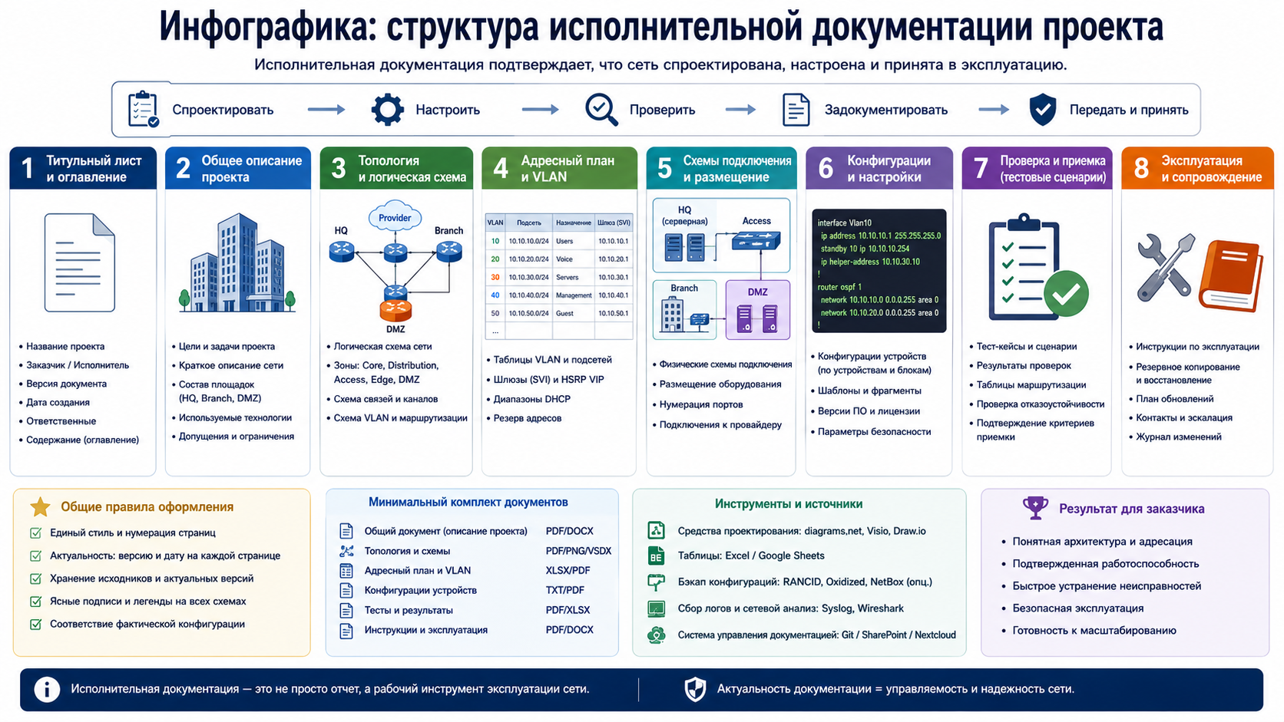
Инфографика: структура исполнительной документации проекта

Slide 44
Приемка должна быть сценарной матрицей
HQ Client получает DHCP: ipconfig /all или show ip dhcp binding
Branch Client получает DHCP через Relay/VPN: адрес, gateway и DNS соответствуют Scope
USERS → WEB01 HTTPS разрешен: browser или curl плюс ACL counter
USERS → WEB01 SSH запрещен: failed connection плюс deny counter
HQ ↔ Branch работает через выбранный VPN: application test плюс команды проверки tunnel или SA

Slide 45
Аварийная приемка проверяет устойчивость, а не только норму
Отказ ISP1: IP SLA Failure, Track Down, default route через ISP2
Восстановление ISP1: Track Up после delay и возврат default route на ISP1
Падение OSPF-соседства: событие видно в Syslog
ACL-событие: разрешенный и запрещенный сценарий дают ожидаемые counters
Backup/Restore: конфигурация восстановлена на тестовом устройстве

Slide 46
Команды приемки OSPF, ACL и сервисов
OSPF: show ip ospf neighbor, show ip ospf interface brief, show ip route ospf, show ip ospf database
ACL: show ip access-lists, show ip interface <interface>, show running-config | section line vty
IP SLA: show ip sla statistics, show track, show ip route 0.0.0.0, show ip route <probe-target>
Syslog/NTP: show ntp status, show ntp associations, show clock detail, show logging
Backup: наличие файла, размер, просмотр содержимого и тестовое восстановление

Slide 47
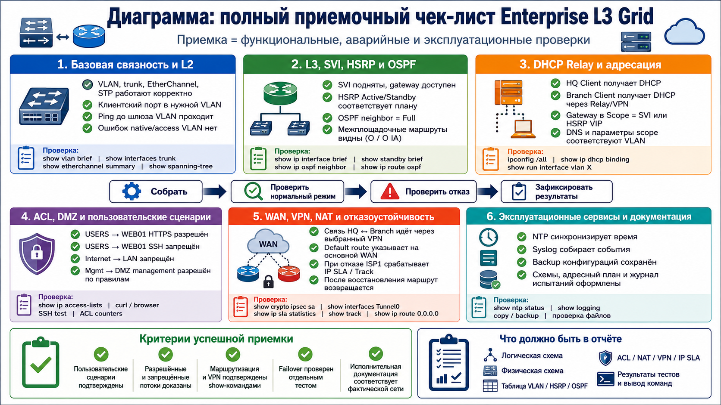
Диаграмма: полный приемочный чек-лист Enterprise L3 Grid

Slide 48
Типовые ошибки итогового проекта
Адресный план в документе не совпадает с конфигурацией устройств
OSPF area на одном конце линка отличается от area на соседнем устройстве
DHCP Scope выдает физический SVI вместо HSRP VIP
ACL блокирует DNS, DHCP, обратный трафик или management-доступ
VPN выбран один, а проверяется командами от другого VPN-варианта

Slide 49
Критерии успешной защиты проекта
Студент объясняет, почему каждая технология находится именно в этом месте схемы
Показывает команды проверки, а не только итоговую конфигурацию
Доказывает разрешенные и запрещенные сценарии по матрице доступа
Демонстрирует отказ основного WAN и восстановление через резервный путь
Предоставляет схемы, адресный план, конфигурации, журнал тестирования и Backup-файлы

Slide 50
Итоги лекции
Enterprise L3 Grid — учебный итоговый проект, а не отраслевой стандарт
Проект строится на фиксированной модели: L2 Access, L3 Distribution, Core/Edge и DMZ
VPN, OSPF, DHCP Relay, ACL, IP SLA и сервисы должны быть согласованы по зависимостям
Приемка выполняется сценариями, аварийными тестами и командами под выбранную технологию
Исполнительная документация должна отражать фактическую сеть и результаты проверки

Slide 51
Контрольные вопросы
Почему Enterprise L3 Grid нужно считать учебным названием проекта?
Где в выбранной архитектуре размещаются SVI, HSRP и DHCP Relay?
Чем отличаются GRE, Policy-Based IPsec и GRE over IPsec при приемке?
Почему traceroute не доказывает шифрование IPsec?
Зачем IP SLA нужен отдельный /32 маршрут к probe target?
Почему DHCP Relay для Branch зависит от VPN и маршрутизации?
Что должно входить в сценарную матрицу приемки итогового проекта?

